Slide 1

VY_32_INOVACE_47B_TÁBORSKO –ČERVENÁ LHOTA
Základní škola a Mateřská škola Choustník, okres Tábor

Slide 2
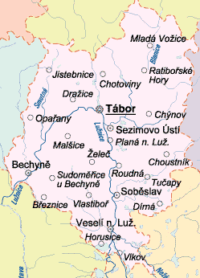
Táborsko
[cit 2010-12-14]
http://www.jiznicechy.org/cz/

Slide 3
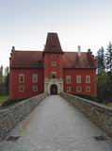
ZÁMEK ČERVENÁ LHOTA
Zámek Červená Lhota je jedním z nejznámějších renesančních zámků v Čechách.
Je postaven na skalnatém ostrůvku
[cit 2011-01-21]
http://www.jiznicechy.org/cz/

Slide 4
Původně na místě nynějšího zámku stávala od 14. století tvrz, která byla v 16. století přestavěna do dnešní zámecké podoby. Červená Lhota - jméno získal zámek zřejmě podle nové střešní krytiny.

Slide 5
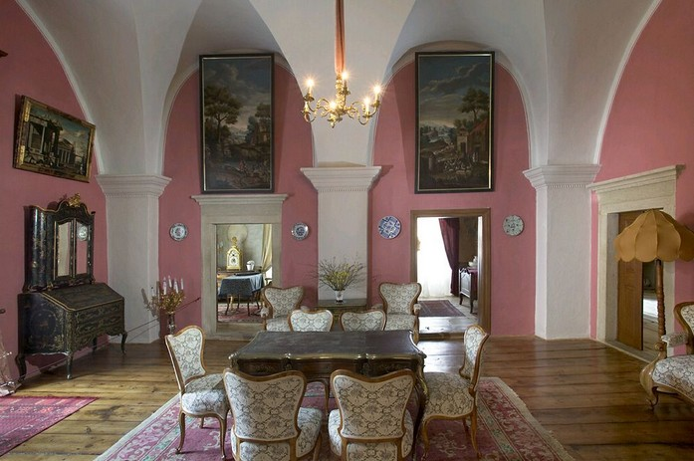
Zemanskou tvrz koupil roku 1530 Jan Kába z Rybňan a brzy na to ji přestavěl na renesanční zámek.
[cit 2011-01-21]
http://www.zamek-cervenalhota.eu/fotogalerie/
zamecke-interiery-1patra-hlavni-expozice/

Slide 6
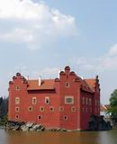
ZÁMEK ČERVENÁ LHOTA
[cit 2011-01-21]
http://www.jiznicechy.org/cz/

Slide 7


ZÁMEK ČERVENÁ LHOTA
Do zámečku, který byl původně zařízen jen jako letní sídlo, se ze břehu rybníka vchází po kamenném mostě, jenž nahradil původní dřevěný padací most.
Rodinná hrobka posledních majitelů - Schönburgů (původně zámecká kaple) ze 16. století.
[cit 2011-01-21]
http://www.zamek-cervenalhota.eu/fotogalerie/zamecky-park-a-kaple-nejsvetejsi-trojice/

